Slide 1
Kleinere Wettbewerbsformen NEU

Slide 2
Merkmal | U6 „Neu“ (2:2) | U7 „Neu“ (3:3) | U8 „Neu“ (3:3) | U9 „Neu“ (5:5) | U10 „Neu“ (5:5) | U11 „Neu“ (7:7) | U12 „Neu“ (7:7) | U13 „Neu“ (9:9) | U14 (11:11)
Ballgröße | 3 (Empfehlung 4 Light bis 290 g) | 3 (Empfehlung 4 Light bis 290 g) | 3 (Empfehlung 4 Light bis 290 g) | 4 (Empfehlung 5 Light bis 350 g) | 4 (Empfehlung 5 Light bis 350 g) | 4 (Empfehlung 5 Light bis 350 g) | 4 (Empfehlung 5 Light bis 350 g) | 4 (Empfehlung 5 Light bis 350 g) | 4 (Empfehlung 5 Light bis 350 g)
Feldgröße in m | 16 x 15 | 25 x 20 | 29 x 22 | 40 x 25 | 40 x 25 | 55 x 40 | 55 x 40 | 75 x 55
Torgröße in cm | 120 x 80 - 200 x 107 (jeweils 2 m von der Ecke eingerückt) | 120 x 80 - 200 x 107 | 120 x 80 - 200 x 107 | 300 x 160 - 500 x 200 | 500 x 200 | 500 x 200 | 500 x 200 | 500 x 200 | 732 x 244
Toranzahl | 2/4 | 4 | 4 | 2 | 2 | 2 | 2 | 2 | 2
Spieleranzahl | 2 | 3 | 3 | 5 | 5 | 7 | 7 | 9 | 11
Rotation | Empfehlung: mind. 1 pro Team alle 2min nach gemeinsamen Signal/Pfiff (max. 3 Rotationsspieler) | Empfehlung: mind. 1 pro Team alle 2min nach gemeinsamen Signal/Pfiff (max. 3 Rotationsspieler) | Empfehlung: mind. 1 pro Team alle 2min nach gemeinsamen Signal/Pfiff (max. 3 Rotationsspieler) | Empfehlung: Rotation nach Viertel / Jeder Spieler:in soll zumindest ein Drittel spielen (max. 4 Rotationsspieler) | Empfehlung: Rotation nach Viertel / Jeder Spieler:in soll zumindest ein Drittel spielen (max. 4 Rotationsspieler) | Rotation nach Drittel / Jeder Spieler:in muss zumindest ein Drittel gespielt haben | Rotation nach Drittel / Jeder Spieler:in muss zumindest ein Drittel gespielt haben | - | -
Spieldauer | 6 min bei max. 7 Spielen | 8 min bei max. 7 Spielen | 8 min bei max. 7 Spielen | 4 x 12 min | 4 x 12 min | 3 x 20 min | 3 x 20 min | 3 x 25min | 2 x 40min
Regelsystem | Eindribbeln/Pass, Verteidigungszone/ Schusszone 6m Empfehlung: Spielstärkenprogression | Eindribbeln/Pass, Verteidigungszone/ Schusszone 6m Empfehlung: Spielstärkenprogression | Eindribbeln/Pass, Verteidigungszone/Schusszone 6m, Empfehlung: Spielstärkenprogression | Eindribbeln/Pass, Tore ab der Mittellinie Kein Ausschuss über die Mittellinie (Spielfortsetzung „neu“), Strafraum 6m/Verteidigungszone; Empfehlung: Spielstärkenprogression, | Eindribbeln/Pass, Tore ab der Mittellinie Kein Ausschuss über die Mittellinie (Spielfortsetzung „neu“), Strafraum 6m/Verteidigungszone; Empfehlung: Spielstärkenprogression, | Einwurf etc. Abseits, Kein Ausschuss über die Mittellinie Strafraum 11m/Verteidigungszone | Einwurf etc. Abseits, Kein Ausschuss über die Mittellinie Strafraum 11m/Verteidigungszoneerge | Einwurf etc. Abseits, Kein Ausschuss über die Mittellinie Strafraum 11m/Verteidigungszone
Organisation | Keine Tabellen Kein Schiedsrichter, Turniere | Keine Tabellen Kein Schiedsrichter Turniere | Keine Tabellen Kein Schiedsrichter, Turniere | Keine Tabellen Kein Schiedsrichter, Turniere oder Einzelspiele | Keine Tabellen Kein Schiedsrichter, Turniere oder Einzelspiele | Keine Tabellen mit Schiedsrichter, | Keine Tabellen mit Schiedsrichter | Tabellen mit Schiedsrichter | Tabellen mit Schiedsrichter

Slide 3
FLEXIBLERE, KLEINERE WETTBEWERBSFORMEN ? … FÜR MEHR SPIELER UND SPIELERINNEN!!!
26 % unserer SpielerInnen hören nach weniger als einem Jahr wieder auf!!!
„60% spielen ihr letztes Spiel mit unter 18 Jahren“

Slide 4
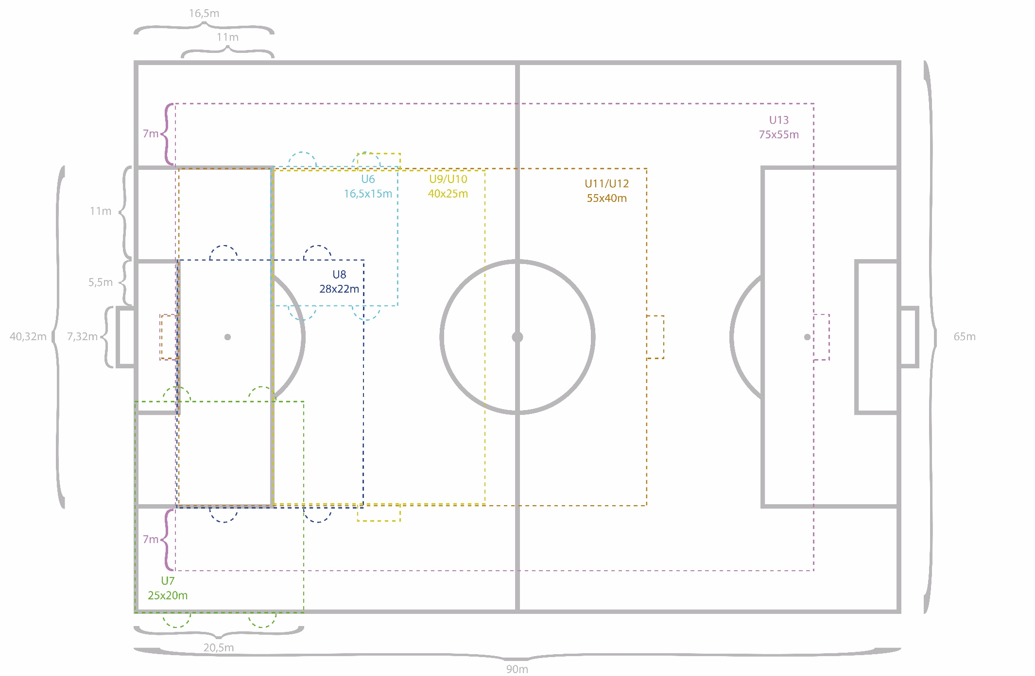
Bsp./Varianten: Spielfelder „neu“

